Slide 1




Modélisation de Conducteurs organiques et Amélioration de solutionneur Monte Carlo Quantique Charles-David Hébert, Séminaire de Doctorat, 12 décembre 2018

Slide 2
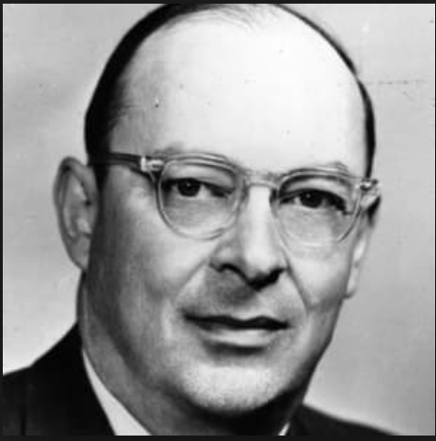
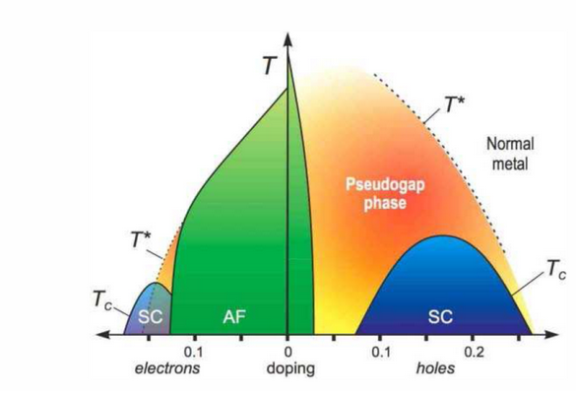
Mise en contexte
Semiconducteurs (transitors):
Technologie moderne
Basé sur la physique faiblement corrélé
Nouveau composé:
Compétition de phases
Magnétorésistance colossale
Pouvoir thermoélectrique colossale…
John Bardeen

Slide 3

Nouvelle révolution technologique :
Évolution conjointe (confrontation) Expérience théorie
Nouvelles Méthodes expérimentales
Nouveaux algorithmes et améliorations algorithmiques

Slide 4
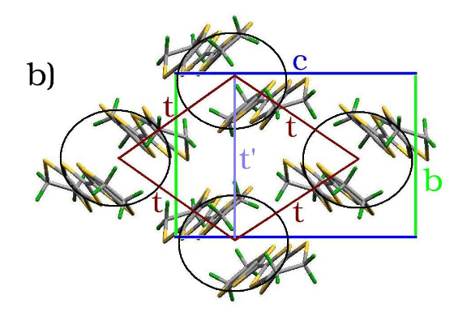
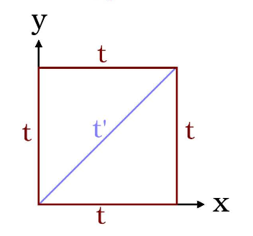
Motivation
κ-(BEDT)X
Composé demi-remplie
Molécules Organiques Pression !
Fortes hybridations entre les dimères site effectif
B.J. Powell et al., Reports on Progress in Physics , 2011

Slide 5
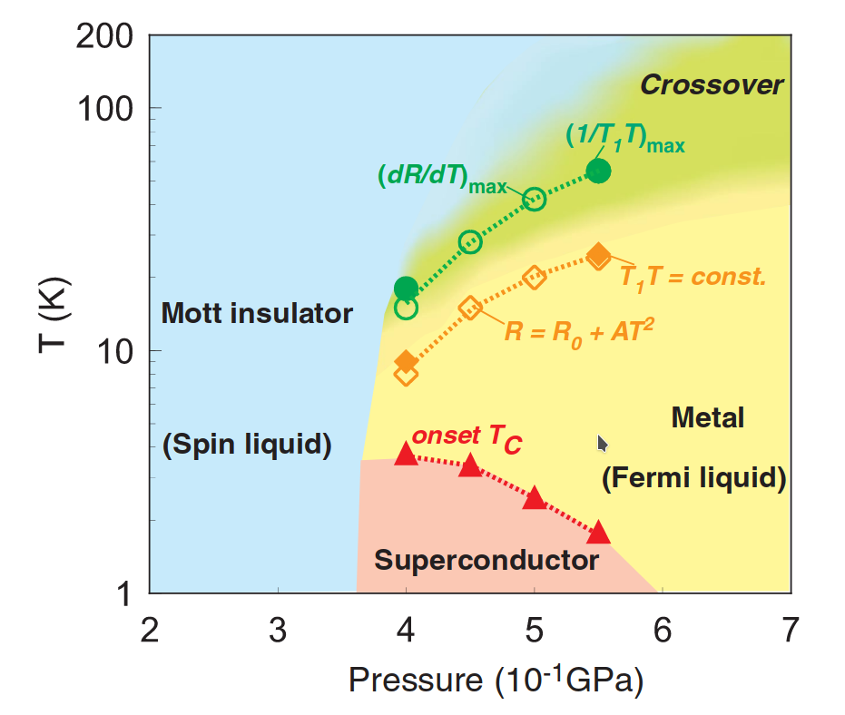


Motivation
κ-(BEDT)X
X$=Cu2\left[{\left(CN\right)}_{3}\right]$(t’ ~ 0.8t)
X$=Cu\left[N{\left(CN\right)}_{2}\right]Cl$(t’ ~ 0.4t)
Y. Kurosaki, Phys. Rev. Lett. 95, 177001
S. Lefebvre, C. Bourbonnais et al.,PRL. 85, 5420 (2000)

Slide 6
Compréhension théorique de ces composés:
Motivation 2
Échec de la théorie des bandes
Transition de Mott: Corrélations électroniques fortes
Besoin de modèles et de méthodes

Slide 7
Plan de présentation
Motivation: Les conducteurs organiques
Modèles et Méthodes
Résultats: modélisation organiques
Monte Carlo et apprentissage automatique
Perspectives et Conclusion

Slide 8
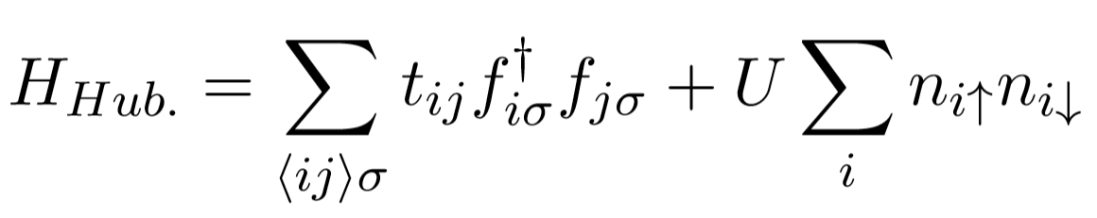
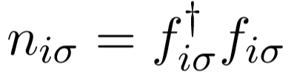
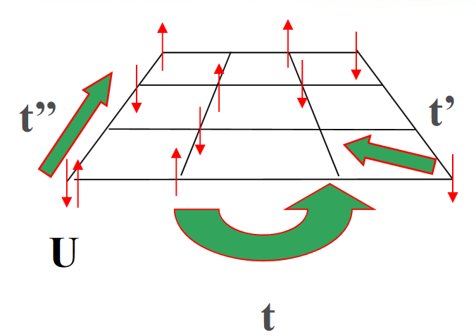
Théorie
Modèle de Hubbard:
Le problème de Hubbard sur réseau est trop complexe:
Modèle Auxiliaire d’impureté d’Anderson.

Slide 9
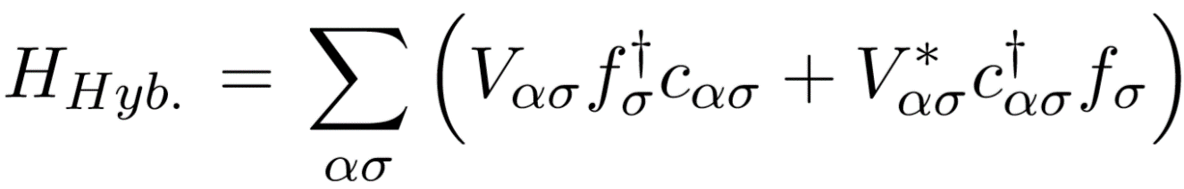
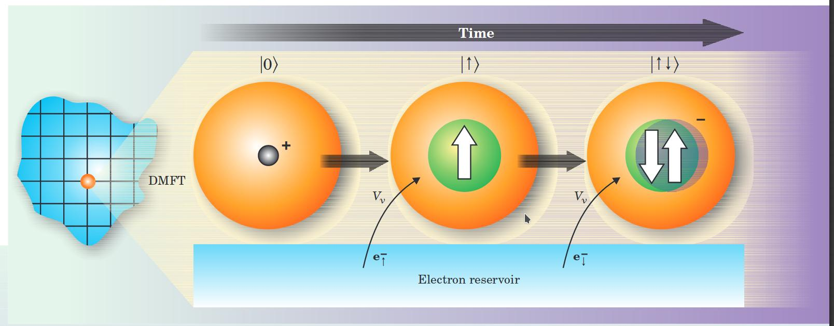
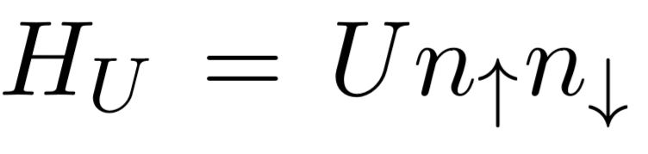
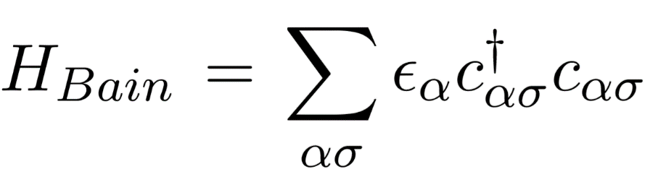
A. Georges et al., Rev. Mod. Phys. 68, 13
Théorie
Réseau
Un site (impureté) + bain
G. Kotliar, Physics Today, 2004.
Hybridations
Bain impureté

Slide 10
Théorie
Cartographie Modèle sur Réseau et Modèle d’impureté d’Anderson:
Champ moyen dynamique
G. Kotliar, Physics Today, 2004.

Slide 11
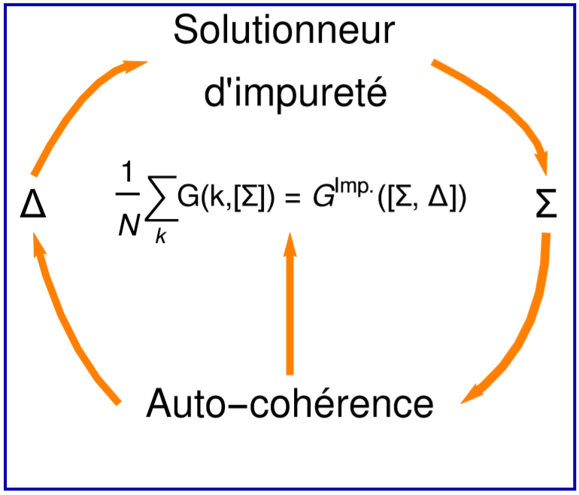

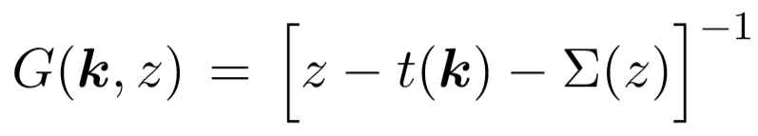
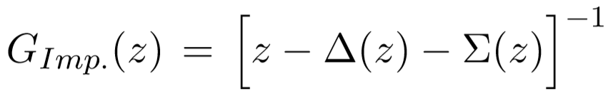
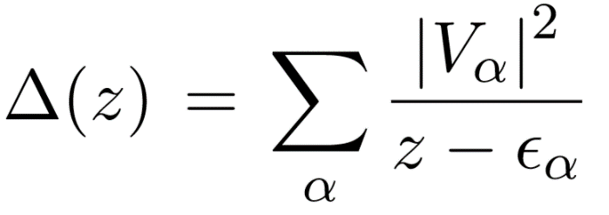
Théorie : Champ moyen dynamique

Slide 12
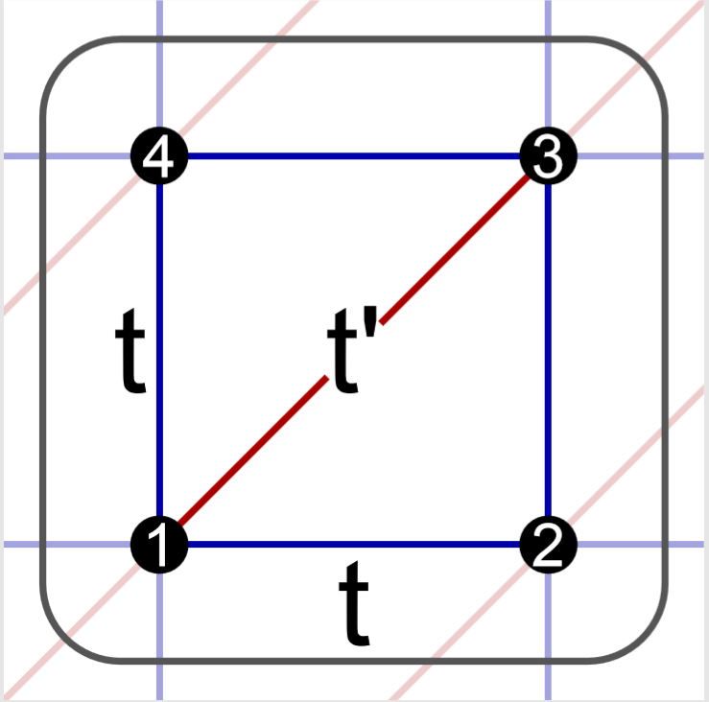
Champ moyen dynamique et Extensions
Modèle de l’impureté unique
Plusieurs impuretés: Champ moyen dynamique sur amas
T. Maier et al., Rev. Mod. Phys. 77, 1027

Slide 13
Objectifs
Modélisation cohérente et qualitativement fidèle de matériau fortement corrélés, plus particulièrement les conducteurs organiques:
Partie 1: Étude théorique par théorie de champ moyen dynamique sur amas
Partie 2: Amélioration de solutionneurs d’impuretés Monte Carlo

Slide 14
Objectif:
Partie 1

Slide 15

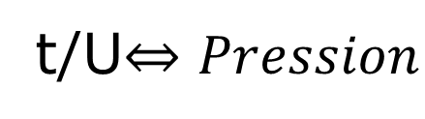
Résultats: demi-remplissage I
X$=Cu\left[N{\left(CN\right)}_{2}\right]Cl$(t’ ~ 0.4t)
S. Lefebvre, and al, PRL 85, 5420 (2000)
t/U$⇔Pression$

Slide 16
Résultats: demi-remplissage II
S. Lefebvre, and al, PRL 85, 5420 (2000)
t/U$⇔Pression$

Slide 17
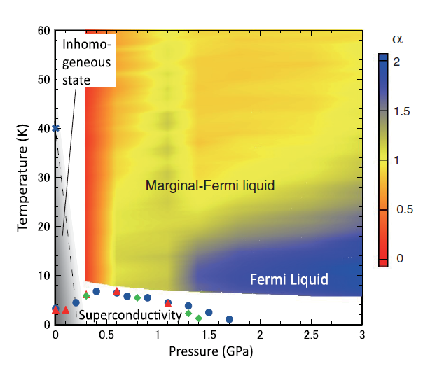
Résultats: Dopage Fini
1
2
3
H. Oike, and al. Phys. Rev. Lett. 114, 067002(2015)

Slide 18
Résultats: Dopage Fini
1
2
3

Slide 19
Résultats: Dopage Fini
1
2
3
H Oike, and al. Phys. Rev. Lett. 114, 067002(2015)

Slide 20
Résultats
20
Diagramme de phase schématique

Slide 21
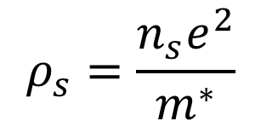
Résultats: Rigidité superfluide1
M. I. Larkin and al. Phys. Rev. B 64, 144514
(2001)
$$ρ_{s}=\frac{n_{s}e^{2}}{m^{∗}}$$

Slide 22
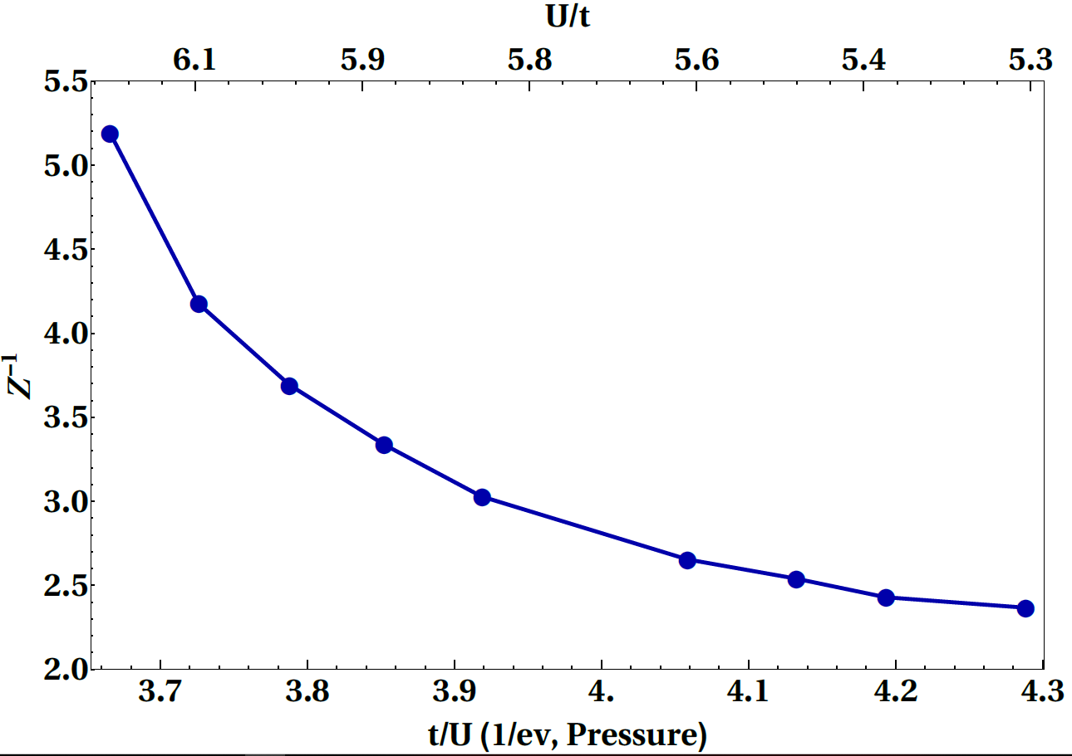
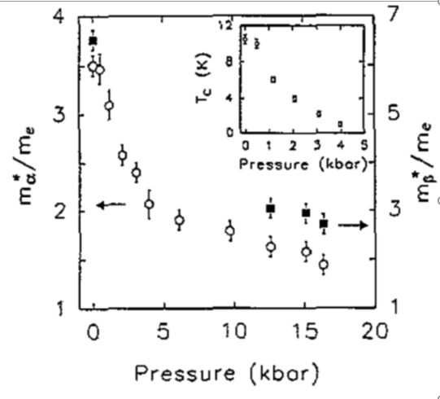
Résultats: Masse effective
M. I. Larkin and al. Phys. Rev. B 64, 144514
(2001)
$$ρ_{s}=\frac{n_{s}e^{2}}{m^{∗}}$$

Slide 23
Résultats: Rigidité superfluide 2
2
1
1
2

Slide 24
Objectif
Partie 2:
Amélioration de solutionneur Monte Carlo avec méthodes d’apprentissage automatique

Slide 25

Objectif 2
Procédures:
Programmation d’un solutionneur:
Compréhension profonde
accès aux fins détails techniques
Reproduction de résultats déjà obtenus.
Extensions et applications.

Slide 26
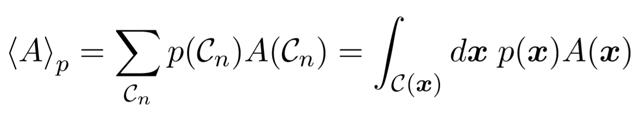
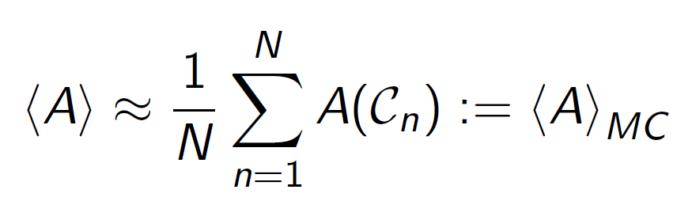

Monte Carlo 1: Observables
Comment choisir les ?

Slide 27
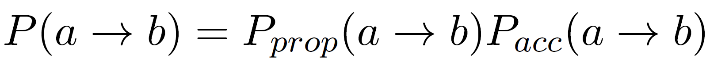
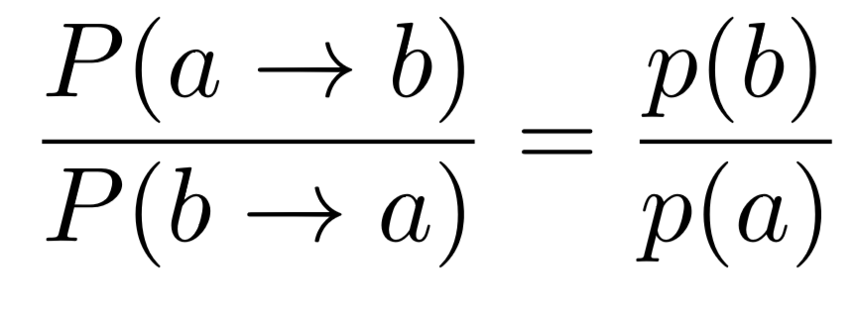
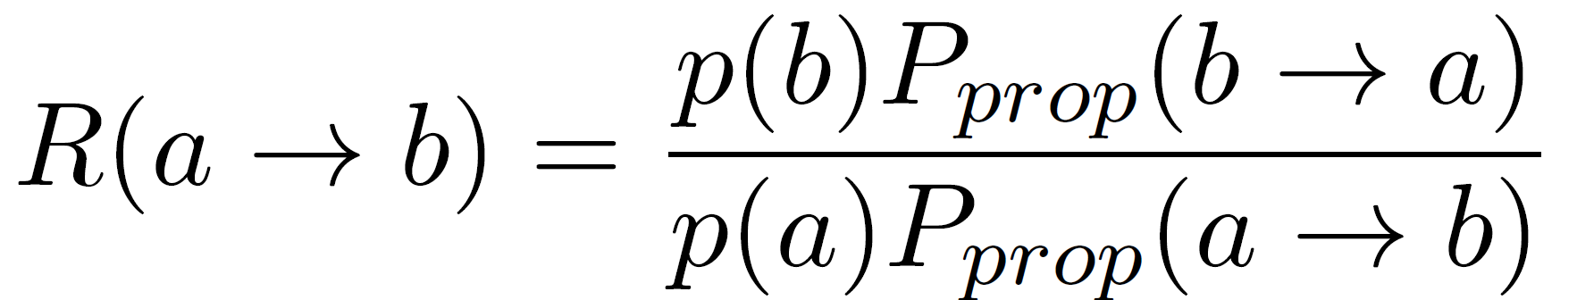
Monte Carlo 2: Chaîne de Markov
Transition
Bilan détaillé
Ratio d’acception de Metropolis-Hastings
F. Assaad, Julich, notes de cours 2014.

Slide 28
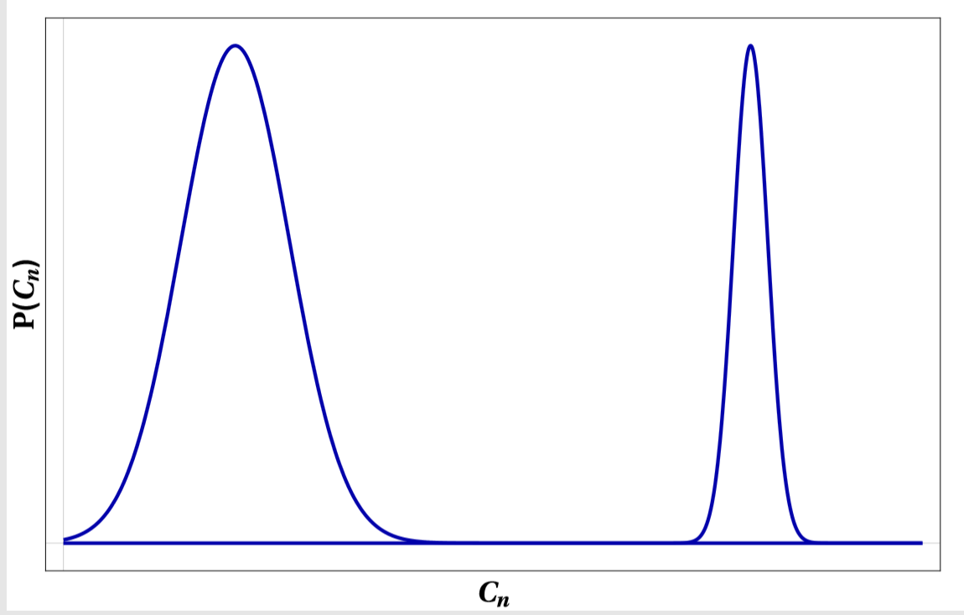
Échantillonage d’une distribution de probabilité

Slide 29
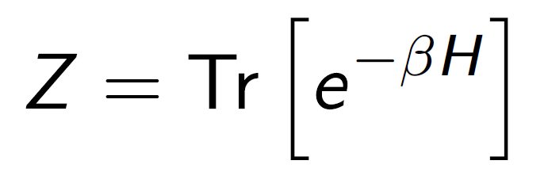
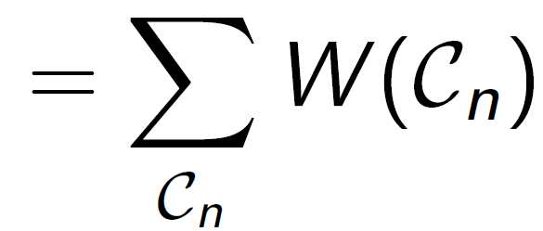
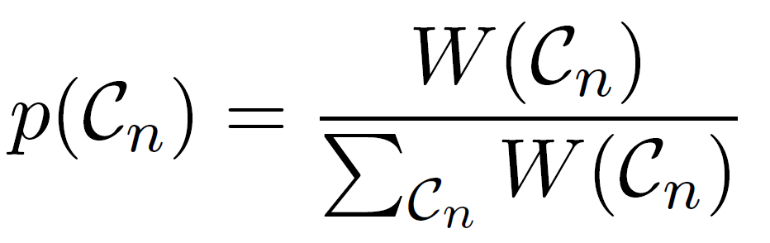
Monte Carlo 3: Physique Statistique
Distribution de probabilité non-normalisée.
D. Luitz, thèse Ph.D, Universität Würzburg

Slide 30
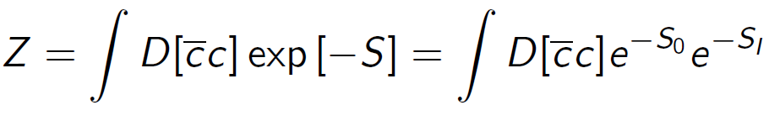
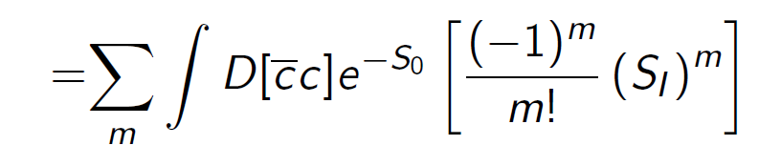
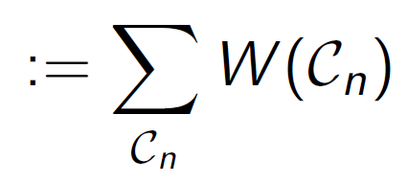
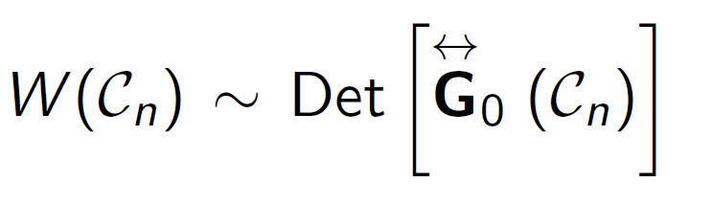
Monte Carlo Quantique en temps continue 1
Intégrale de chemin:
Représentation cohérente
Développement: Diagrammes de Feynman
Contraction: Théorème de Wick
E. Gull et al., Rev. Mod. Phys. 83, 349.

Slide 31
Self-Learning Monte Carlo (SLMC)
Mises à jours lourdes à calculer:
N degrés de liberté: N² opérations
Mises à jours locale: autocorrélation
Mises à jours globales:
Apprendre la distribution de probabilité
Obtention d’un moteur de recommandation
=> Self Learning Monte Carlo (SLMC)
Yuki Nagai, PRB 96 161102, 2017
Li Huang, Phys. Rev. E 95,031301

Slide 32
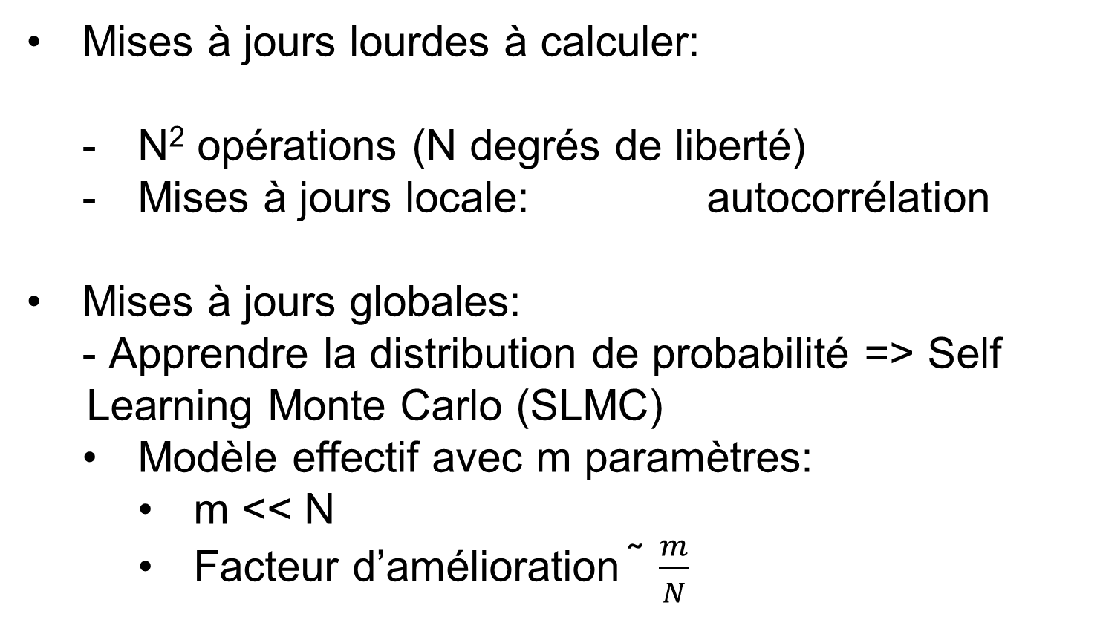
Self-Learning Monte Carlo (SLMC)
Mises à jours lourdes à calculer:
N² opérations (N degrés de liberté)
Mises à jours locale: autocorrélation
Mises à jours globales:
- Apprendre la distribution de probabilité => Self
Learning Monte Carlo (SLMC)
Modèle effectif avec m paramètres:
m << N
Facteur d’amélioration ̃ $\frac{m}{N}$

Slide 33
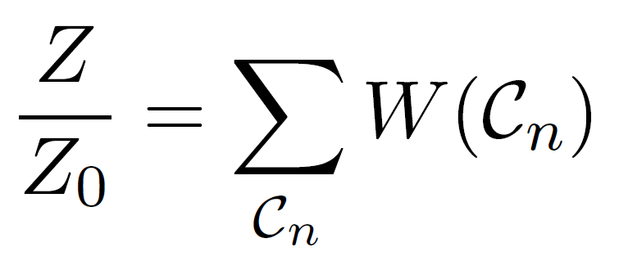
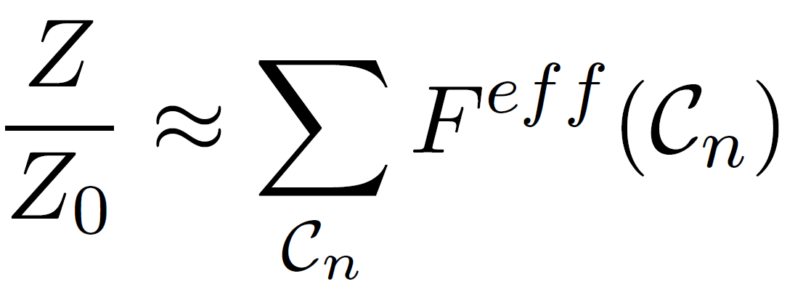
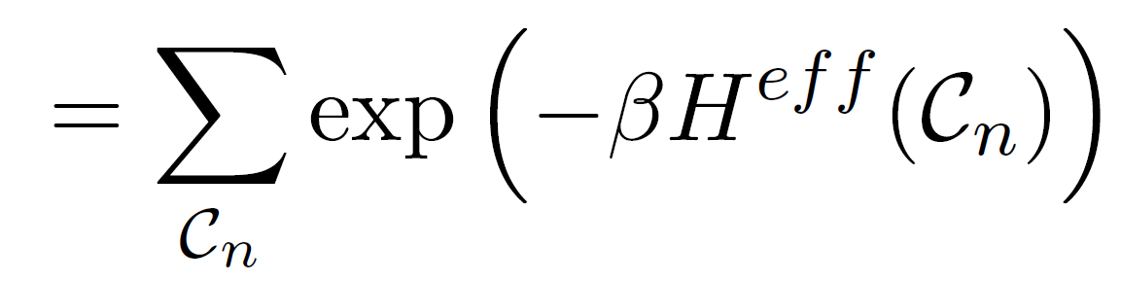
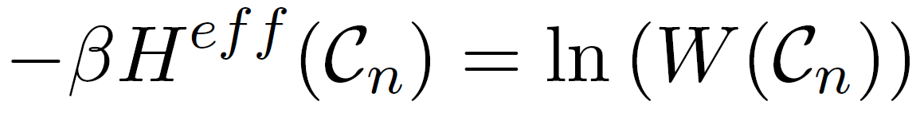
SLMC
Le système originel
Hamiltonien Effectif
Yuki Nagai, PRB 96 161102, 2017
Li Huang, Phys. Rev. E 95,031301

Slide 34
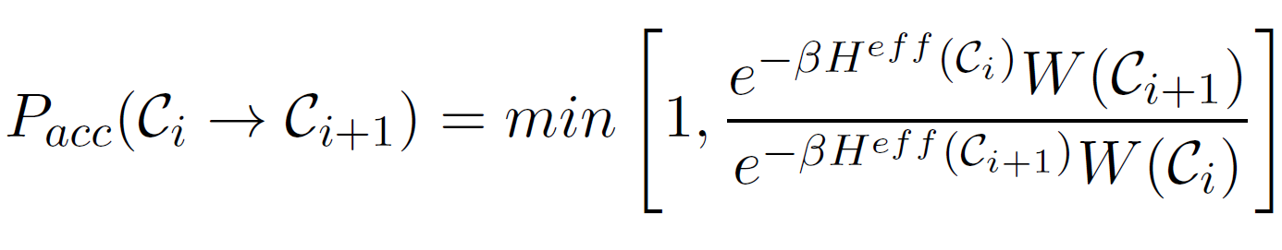
SLMC
Générer des données d’entrainement
Entrainer le modèle effectif
Utiliser le modèle effectif pour effectuer les mises-à-jours locales
Proposer une mise-à-jour globale au système originel (Moteur de Recommandation):

Slide 35

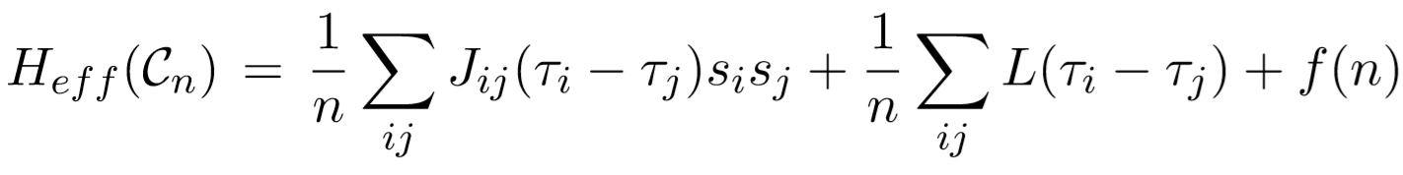
SLMC
Exemple, DMFT a une bande
Yuki Nagai, PRB 96 161102

Slide 36
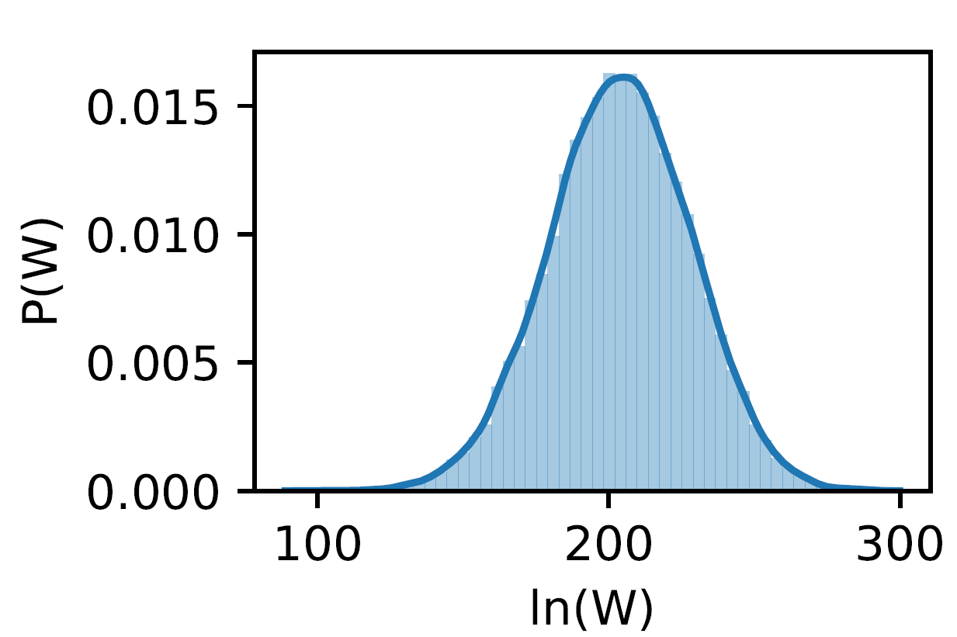
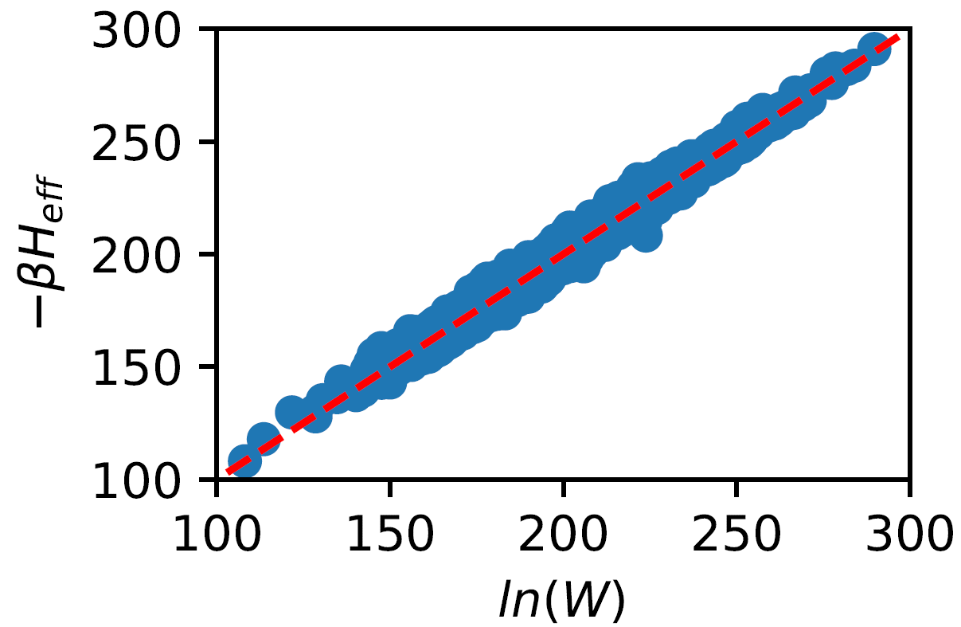
SLMC
Champ moyen dynamique sur le réseau carrée 2D.

Slide 37
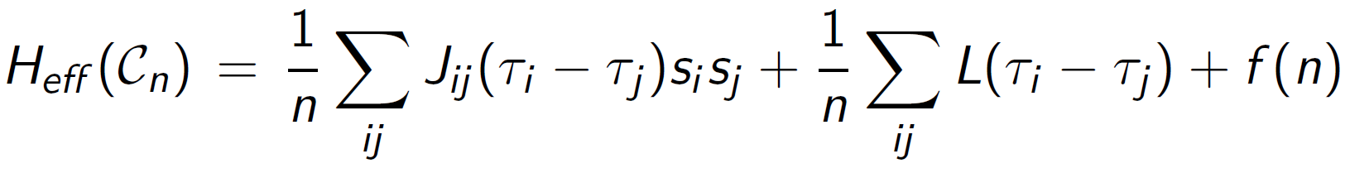
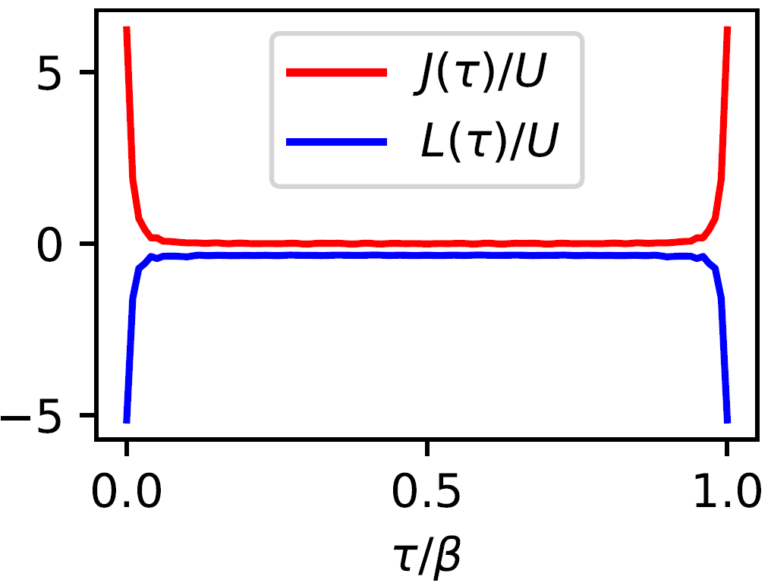
SLMC

Slide 38
Perspectives
Application et extensions du self-learning Monte-Carlo
Application à des amas
Autres techniques d’apprentissage automatique

Slide 39
Conducteurs organiques bien modélisé par le modèle de Hubbard à une bande Rigidité superfluide Non BCS
Conclusion
Perspectives d’amelioration significative de solutionneurs Monte carlo via des techniques d’apprentissage automatique

Slide 40

Merci!

Slide 41
Backup

Slide 42
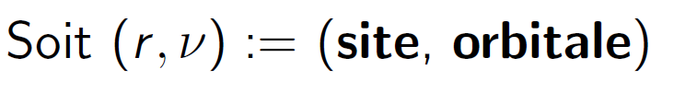
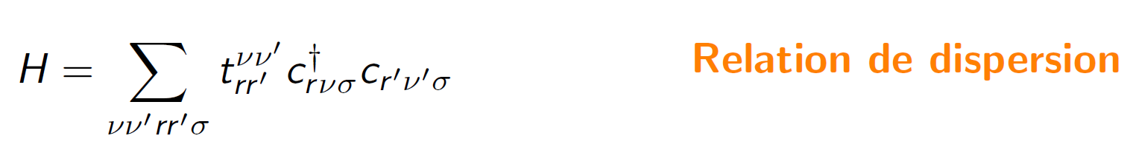
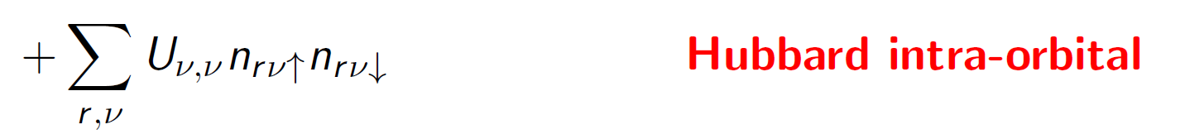
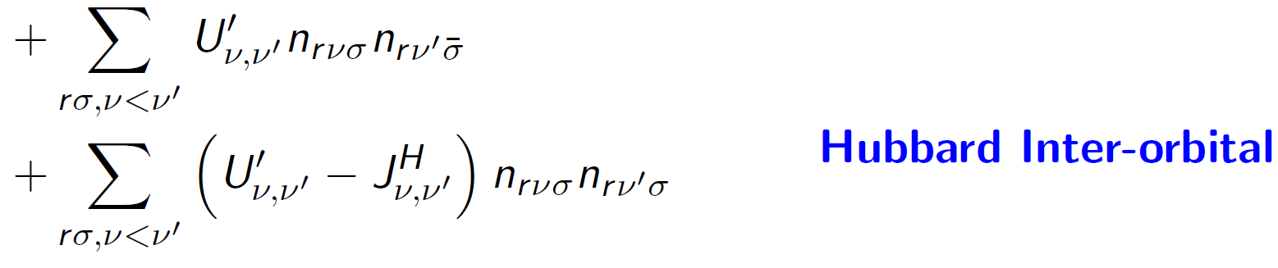

Hamiltonien

